Slide 1
บทสัมภาษณ์นักเรียน
โรงเรียนบ้านหนองหนองยาง
ตำบลขะยูง อำเภออุทุมพรพิสัย จังหวัดศรีสะเกษ

Slide 2
เด็กหญิงอรทัย นิสัยกล้า
ความรู้สึกต่อการเรียนวิชาภาษาอังกฤษ หนูชอบวิชาภาษาอังกฤษค่ะ เพราะเป็นวิชาที่สนุกมาก และจะทำให้พูดภาษาอังกฤษได้กับลุงฝรั่ง
ความรู้สึกต่อครูสอนวิชาภาษาอังกฤษ หนูชอบ ครูสอนอังกฤษ เพราะครูสอนดี เวลาครูมีกิจกรรม เกม ให้เล่น ทำให้หนูชอบเรียนอังกฤษ และจำศัพท์ได้ดี
คุณลักษณะของครูภาษาอังกฤษที่นักเรียนต้องการ อยากมีครูฝรั่งมาสอนจะได้พูดอังกฤษได้

Slide 3
เด็กหญิงอทิตยา โยธิการ์
ความรู้สึกต่อการเรียนวิชาภาษาอังกฤษ หนูชอบเรียนอังกฤษ เพราะครูสอนสนุก มีการท่องศัพท์ และเกม ทำให้หนูอยากเรียนอังกฤษมีการวาดภาพกิจกรรมเกี่ยวกับศัพท์อังกฤษ
ความรู้สึกต่อครูสอนวิชาภาษาอังกฤษ ครูสอนสนุก มีเกม กิจกรรมมากมาย ทำให้หนูสนุกอยากเรียนอังกฤษมากกว่าวิชาอื่น ครูจะสอนการพูดกล่าวต้อนรับผู้มาเยี่ยมเป็นอังกฤษ ชอบๆค่ะ
คุณลักษณะของครูภาษาอังกฤษที่นักเรียนต้องการ อยากได้ครูสอนภาษาอังกฤษ ที่หล่อมาสอนค่ะ เพื่อจะได้มีกำลังมากกว่านี้ค่ะ

Slide 4
เด็กชายกิตติชัย พุทธิยะ
ความรู้สึกต่อการเรียนวิชาภาษาอังกฤษ ผมชอบเรียนอังกฤษ ในเวลาครูสอนสนุก มีเกม ทำให้จำศัพท์ได้ศัพท์มาก และครูให้วาดภาพเกี่ยวกับกิจวัตรประจำวัดของตนเอง แล้วครูบอกศัพท์ทำให้จำได้ครับ
ความรู้สึกต่อครูสอนวิชาภาษาอังกฤษ ครูสอนสนุก มีเกมให้ตลอดเวลาสอน ยังให้พูดเป็นอังกฤษในการร้องเพลงด้วย
คุณลักษณะของครูภาษาอังกฤษที่นักเรียนต้องการ อยากได้ครูสอนภาษาอังกฤษพาร้องเพลงเป็นอังกฤษ

Slide 5
เด็กชายณัฐพงษ์ พรหมมาศ
ความรู้สึกต่อการเรียนวิชาภาษาอังกฤษ ผมชอบเรียนอังกฤษ เพราะครูสอนสนุก มีเกมอังกฤษให้เล่นตลอด ได้ร้องเพลงเป็นอังกฤษด้วย
ความรู้สึกต่อครูสอนวิชาภาษาอังกฤษ ครูสอนสนุก ร่าเริง ไม่น่าเบื่อ ครูสอนดีให้ออกมากน้าชั้น ทำกิจกรรม และเกมที่เป็นศัพท์อังกฤษ
คุณลักษณะของครูภาษาอังกฤษที่นักเรียนต้องการ อยากได้ครูสอนภาษาอังกฤษ เป็นฝรั่งจะได้ใกล้ฝรั่ง

Slide 6
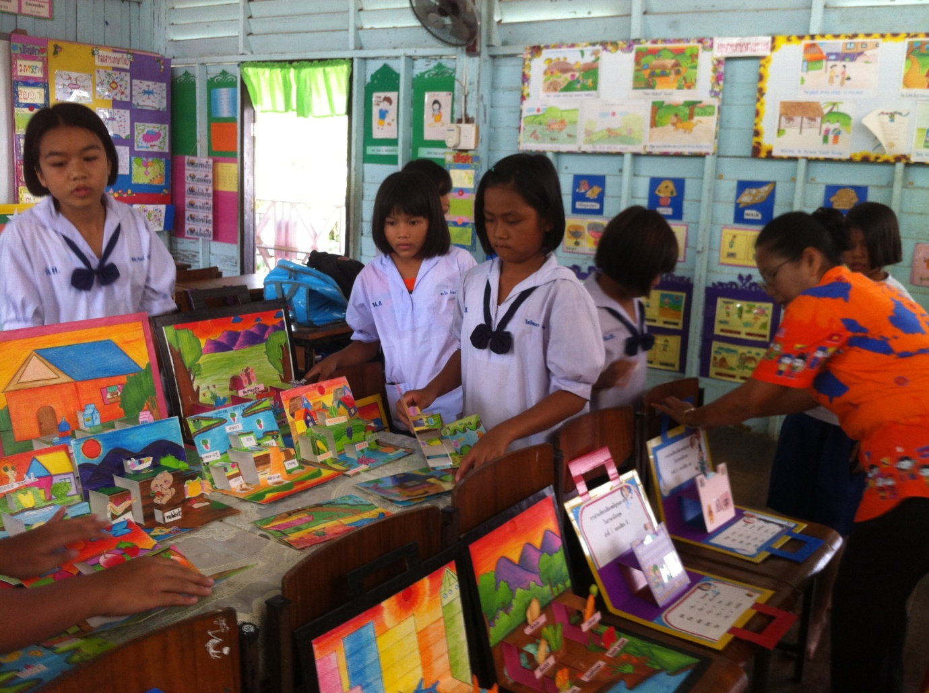
กิจกรรมนักเรียนสร้างขึ้นเอง

Slide 7
